Slide 1
Presentasjon av prosjektet Hvorfor ble prosjektet en suksess?

Slide 2
Hva ønsker du å formidle og til hvem?
Hvem ønsker du å nå gjennom presentasjonen? Ulike interessenter (eiere, styret, ledelsen, kunder/brukere etc) har ulike forventninger til et budskap. Jo tydeligere du er på hvem du ønsker å nå, jo enklere er det å lage en presentasjon som treffer mottakeren.
Hva er hovedbudskapet? Presentasjonen bør handle om verdiskaping, og bør gjenspeile prosjektets gevinstrealisering, resultater og leveranser, læring og mulige nyskapinger.
Bruk visuelle virkemidler for å fremheve budskapet for presentasjonen. Dette kan være bilder fra selve prosjektgjennomføringen, sitater fra interessenter, tidlige skisser til løsning, videoer som viser en løsning i bruk, el.l. Du finner f. eks. gratis bilder på www. unsplash.com.

Slide 3
Ta utgangspunkt i prosjektkanvaset
Når du skal lage en selgende presentasjon av prosjektet etter at prosjektet er gjennomført – eller mot slutten av prosjektet – kan det være fornuftig å ta utgangspunkt i prosjektkanvaset.
Avhengig av hvem som er målgruppen for presentasjonen, bør du velge deg noen av elementene i prosjektkanvaset. Vi eksemplifiser her med følgende elementer:
Nøkkelressurser og arbeidsform
Interessenter og involvering
Usikkerhet og håndtering av usikkerhet
Leveranse og verdiskaping

Slide 4
Nøkkelressurser og arbeidsform
Vi fikk beslutning fra Kåre om å gå videre på den nye retningen i andre del-leveranse! Det var smart å innvolvee han tidlig. - Ansvarlig for dellevarnse
Hele prosjektteamet er nøkkelen til prosjektets suksess!
Fremhev og vis nøkkelressursene og den enkeltes ansvar og/eller hovedoppgave.
Hvilken form for autonomi ble praktisert i prosjekt-gjennomføringen?
Hvilke utfordringer møtte teamet underveis, og hvordan ble utfordringene håndtert?
Hva er nøkkellæringen fra samarbeidet i prosjektteamet?

Slide 5
Interessentene og innvolvering
For å komme i gang med bærekraft, var det helt avgjørende å forstå kundenes behov og å involvere dem tidlig i løsningsforslagene våre. - Kunde i B2B
Interessenter er ulike aktører som er sentrale for prosjektets leveranser, og det er dermed viktig å involvere dem underveis i prosjektets gjennomføring. 1. Hvem var prosjektets hovedinteressenter?
2. Hvordan og når ble de involvert i gjennom prosjektets ulike delleveranser?
2. Hvilke tre viktigste nøkkellæringer har prosjektet ved å involvere interessentene?

Slide 6
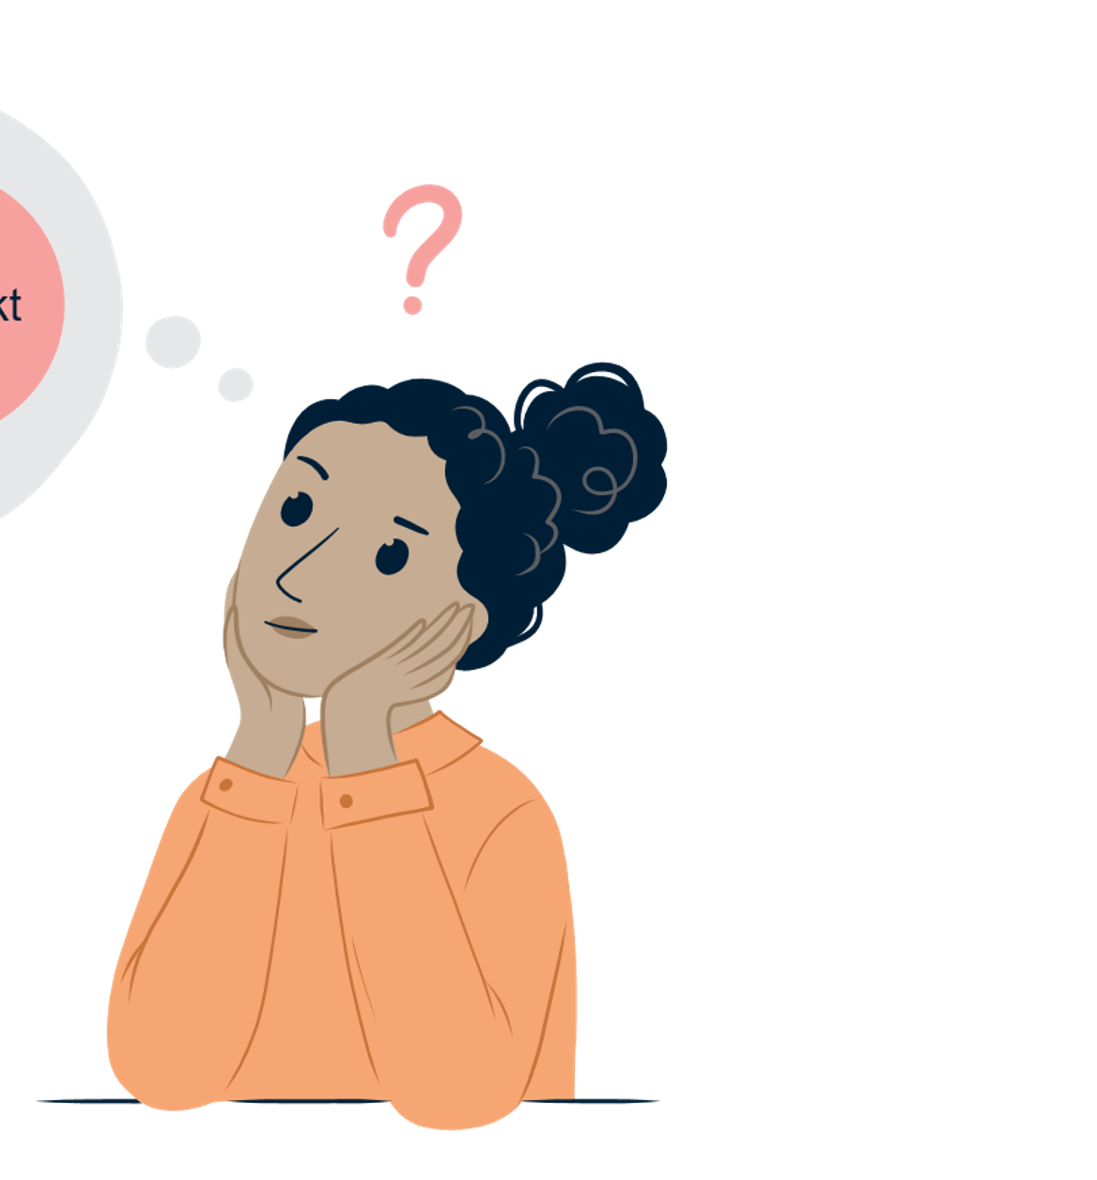
Håndtering av usikkerhet
Vi har jo en del data, men hvordan skal vi utnytte potensialet i dataen mye bedre i denne delleveransen?
Usikkerhet og uforutsette hendelser forekommer gjerne gjennom prosjekts mål mot den endelige leveransen. Hvordan har prosjektet håndtert dette?
Hvilke viktigste usikkerhetselementer ble identifisert knyttet til gjennomføringen av delleveransene?
Hvordan ble usikkerhetene håndtert, og hvordan ble de ulike interessentene involvert for å håndtere usikkerhetene?
Hva er de tre viktigste nøkkellæringene knyttet til håndtering av usikkerhetene?
Notes:
Vi har jo en del data som viser nesten det motsatte av hva vi tenkte i utgangspunktet….Hvordan skal vi utnytte potensialet i data mye bedre i denne delleveransen?

Slide 7
Leveransen og verdiskaping
Dette produktet vil virkelig løse behovet vårt for å kunne rapportere på fremtidige bærekraftsmål, og til å ikke oppleves som grønnvaskere i markedet. - Fornøyd kunde
Verdien leveransen gir i form av et produkt eller en tjeneste til en interessent (f. eks. kunde eller bruker) er avgjørende for den fremtidige suksessen av leveransen. Hva er verdiskapingen din virksomhet gir til interessenten?
Hvem er interessenten som produktet eller tjenesten skal skape verdi for?
Relevans - Hvordan vil leveransen løse interessentens problem/utfordring eller støtte et behov?
Fordeler – Hvilke spesifikke fordeler bidrar leveransen til for interessenten?
Differensiering – Hvorfor skal interessenten kjøpe og/eller ta i bruk produktet eller tjenesten?
Når du skal formidle verdiskapingen av produktet eller tjenesten som er relatert til prosjektets leveranse, vær tydelig og konkret og bruk et språk som kan forstås av andre enn prosjektteamet eller andre som har vært involvert i prosjektet.
Notes:
I et nøtteskall er et verdiforslag en klar og tydelig redegjørelse som
forklarer hvordan ditt produkt løser kundens problem eller forbedrer deres situasjon (relevans),
leverer spesifikke fordeler (kvantifisert verdi),
forteller den ideelle kunden hvorfor de skal kjøpe fra deg og ikke fra din konkurrent (unik differensiering).
Verdiforslaget må presenteres som det første kunden møter enten på nettsiden din, på appen, i magasiner eller andre steder firmaet er synlig

